Slide 1
IO扩展(串转并)-74HC595

Slide 2
本讲主要内容
1.74HC595芯片介绍
2.硬件设计
3.软件设计
4.实验现象

Slide 3
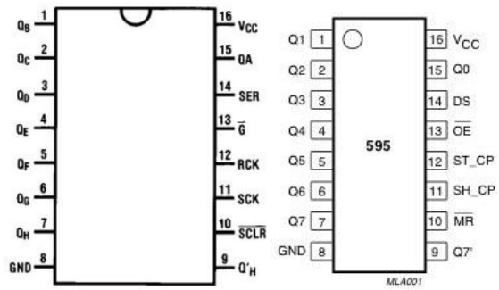
1.74HC595芯片介绍
74HC595 是一个 8 位串行输入、并行输出的位移缓存器，其中并行输出为三 态输出（即高电平、低电平和高阻抗）。

Slide 4
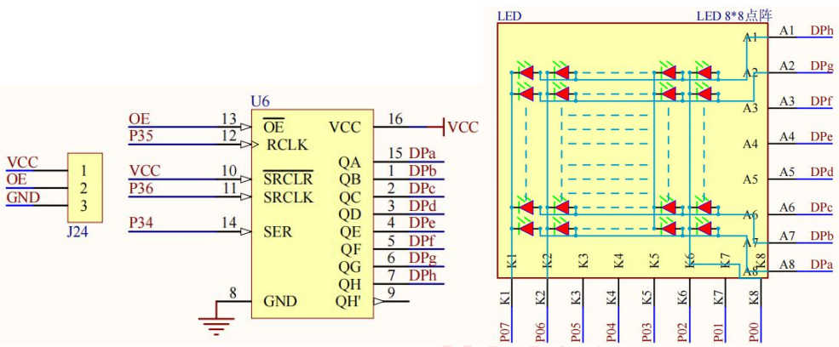
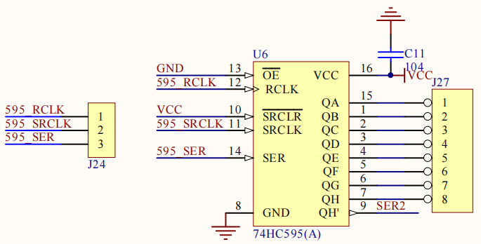
2.硬件设计

Slide 5
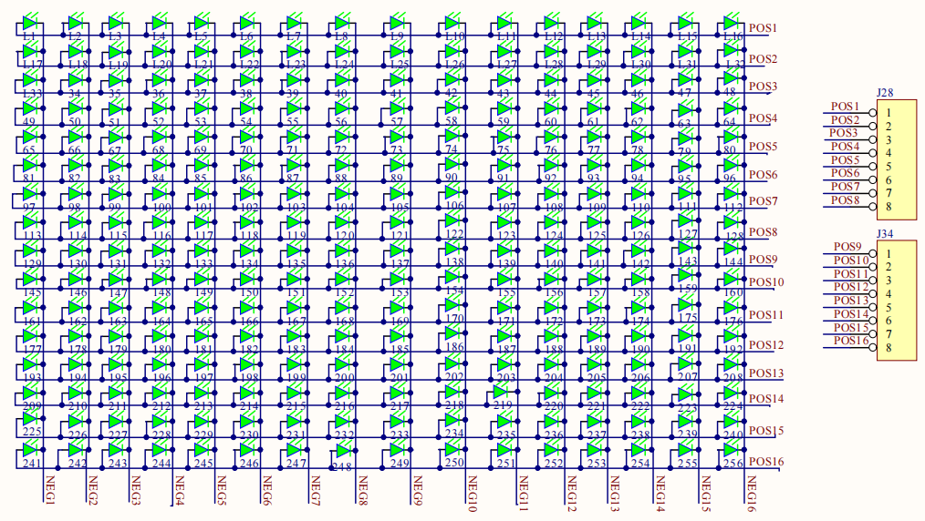
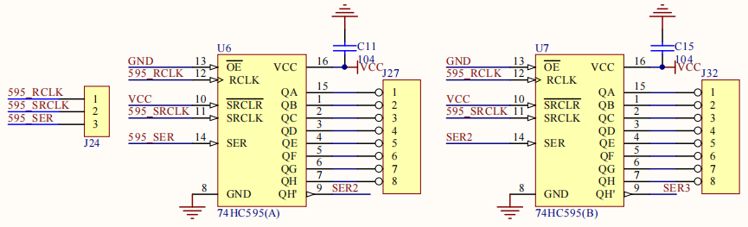
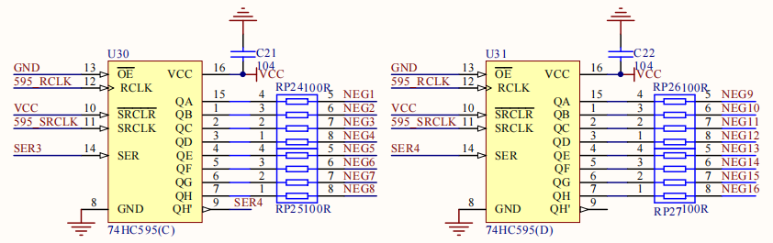
2.硬件设计

Slide 6
3.软件设计
本章所要实现的功能是：通过 74HC595 模块控制 LED 点阵以一行循环滚动显示。

Slide 7
4.实验现象

